Slide 1
Clase 273 — Seguridad de sistemas de control industrial (ICS/SCADA)
parte 13 seguridad movil iot e inalambrica
Programa de Ciberseguridad Moderna

Slide 2
🎯 Objetivo
• Entender la seguridad de sistemas de control industrial y SCADA donde un fallo puede tener consecuencias físicas. El alumno estudiará Purdue como referencia, zonas y conductos y las propiedades de…

Slide 3
📚 Resultados de aprendizaje
• Al finalizar, el alumno podrá:
• Describir el modelo Purdue y la segmentación TI/OT.
• Explicar por qué los protocolos ICS carecen de autenticación y cifrado.
• Enumerar dispositivos y protocolos ICS con herramientas seguras.
• Analizar tráfico Modbus/DNP3 en Wireshark.
• Interactuar con un PLC simulado para leer/escribir registros en laboratorio.
• Aplicar controles de IEC 62443 y NIST SP 800-82 a un caso.

Slide 4
🗺️ Temas
• 1 — ICS vs. TI: prioridades
• 2 — Modelo Purdue y zonas
• 3 — Componentes: PLC, HMI, RTU, DCS
• 4 — Protocolos (Modbus, DNP3, S7)
• 5 — Enumeración segura
• 6 — Casos: Stuxnet, TRITON, Ukraine
• 7 — IEC 62443 y SP 800-82

Slide 5
🧠 Explicación en profundidad
• OT mide o cambia el mundo: PLC ejecuta lógica, HMI presenta estado, estaciones de ingeniería modifican programas y sistemas de seguridad llevan el proceso a condición segura. La consecuencia puede…
• Zonas y conductos agrupan activos por función y riesgo y controlan flujos necesarios. El modelo Purdue es una referencia, no una topología obligatoria ni un firewall por nivel. Inventario y diagramas…
• Protocolos como Modbus/TCP fueron diseñados sin autenticación en muchos despliegues. Encapsular, segmentar y restringir comandos reduce exposición, pero el control también necesita identidad de…
• Una regla permite todo desde la estación de ingeniería porque «es de confianza». Su cuenta comprometida puede modificar múltiples PLC. El equipo limita destino, función y ventana, usa jump host con…

Slide 6
📔 Glosario operativo
• Término — Definición útil
• PLC — Controlador que ejecuta lógica sobre entradas y salidas.
• HMI — Interfaz para observar y operar el proceso.
• Zona/conducto — Agrupación y comunicación controlada según riesgo y función.
• SIS — Sistema independiente destinado a llevar el proceso a estado seguro.
• Passive monitoring — Observación sin generar sondeo hacia activos OT.

Slide 7
✅ Criterio de dominio
• El alumno domina OT cuando relaciona activo con consecuencia física, propone zonas y flujos necesarios, prioriza descubrimiento pasivo y diseña cambio, backup y recuperación con participación de…

Slide 8
📖 Definiciones y características
• SCADA: sistema de supervisión y adquisición de datos que monitoriza y controla procesos distribuidos. Característica: prioriza disponibilidad y tiempo real.
• PLC (Controlador Lógico Programable): dispositivo que ejecuta la lógica de control de un proceso físico. Característica: acepta comandos de escritura sin autenticar en muchos protocolos.
• Modelo Purdue: arquitectura de referencia por niveles (0 proceso físico a 5 red corporativa). Característica: guía la segmentación entre OT y TI.
• Modbus/TCP tradicional: protocolo industrial simple que no incorpora autenticación ni cifrado en su forma base. Característica: el acceso de red y controles externos determinan quién puede intentar…
• DNP3: protocolo común en servicios eléctricos/agua. Característica: más rico que Modbus pero también inseguro sin Secure Authentication.
• Zona desmilitarizada industrial (iDMZ): capa intermedia entre TI y OT. Característica: control de flujo estricto entre niveles Purdue.

Slide 9
🧰 Herramientas y preparación
• Simuladores: Conpot (honeypot ICS), GRFICS (planta virtual), OpenPLC, ModbusPal, PLC de práctica propio.
• Wireshark con disectores Modbus/DNP3, nmap con scripts NSE ICS (solo contra simuladores), pymodbus.

Slide 10
🧪 Laboratorio guiado
• Levanta el laboratorio: despliega OpenPLC/GRFICS o Conpot en una red aislada.
• Dibuja el modelo Purdue del entorno simulado: ubica proceso, PLC, HMI y red.
• Enumera de forma segura: con nmap contra el simulador, identifica el puerto 502 y usa modbus-discover.
• Analiza el protocolo: captura tráfico Modbus en Wireshark y descompón funciones (read/write coils, holding registers).
• Interactúa con el PLC: con pymodbus lee registros y, en tu simulador, escribe un valor observando el efecto en la HMI/proceso simulado.
• Estudia casos reales: analiza cómo Stuxnet, la red eléctrica de Ucrania y TRITON comprometieron OT y qué controles habrían ayudado.
• Propón defensas: segmentación Purdue/iDMZ, monitorización pasiva, allowlisting, IEC 62443 zonas y conductos.

Slide 11
✍️ Ejercicios
• Explica tres diferencias de prioridades entre seguridad TI y OT.
• Sitúa PLC, HMI, historiador y firewall en los niveles del modelo Purdue.
• Enumera un PLC Modbus simulado y lista sus registros.
• Descompón una transacción Modbus capturada indicando función y datos.
• Escribe un registro en tu simulador y describe el impacto en el proceso.
• Resume un incidente ICS real y los controles IEC 62443 que lo habrían mitigado.

Slide 12
📝 Reto verificable
• Sobre un PLC simulado propio, demuestra la ausencia de autenticación de Modbus: lee y modifica un holding register y observa el cambio reflejado en la HMI/proceso simulado. Criterio de aceptación…

Slide 13
⚠️ Errores comunes
• Escaneo detiene el proceso — Nunca escanees producción; usa solo simuladores y escaneo pasivo real
• Wireshark no descompone Modbus — Puerto no estándar; fuerza el disector "Decode As" TCP/502
• pymodbus no conecta — Firewall/segmentación o IP/puerto erróneos; verifica el simulador
• Registros vacíos — Dirección/función incorrecta; revisa el mapa de memoria del PLC
• Confundir coils y registers — Tipos de datos distintos; consulta la especificación Modbus

Slide 14
❓ Preguntas frecuentes
• ❓ ¿Por qué no puedo escanear un ICS como una red TI normal?
• Porque muchos dispositivos OT son frágiles: un escaneo agresivo puede colgar un PLC y detener un proceso físico con consecuencias graves. En OT se prioriza el análisis pasivo.
• ❓ ¿Por qué los protocolos industriales no tienen cifrado?
• Se diseñaron hace décadas para redes aisladas y deterministas, priorizando latencia y fiabilidad. La convergencia TI/OT los expuso sin que su diseño evolucionara.
• ❓ ¿Qué marco debo seguir para asegurar OT?
• IEC 62443 (zonas y conductos, niveles de seguridad SL) y NIST SP 800-82 son las referencias centrales para arquitectura y controles.

Slide 15
🔗 Referencias
• NIST SP 800-82 Rev. 3: <https://csrc.nist.gov/pubs/sp/800/82/r3/final>
• ISA/IEC 62443: <https://www.isa.org/standards-and-publications/isa-standards/isa-iec-62443-series-of-standards>
• MITRE ATT&CK for ICS: <https://attack.mitre.org/matrices/ics/>
• Conpot: <https://github.com/mushorg/conpot> · GRFICS: <https://github.com/Fortiphyd/GRFICSv2>

Slide 16
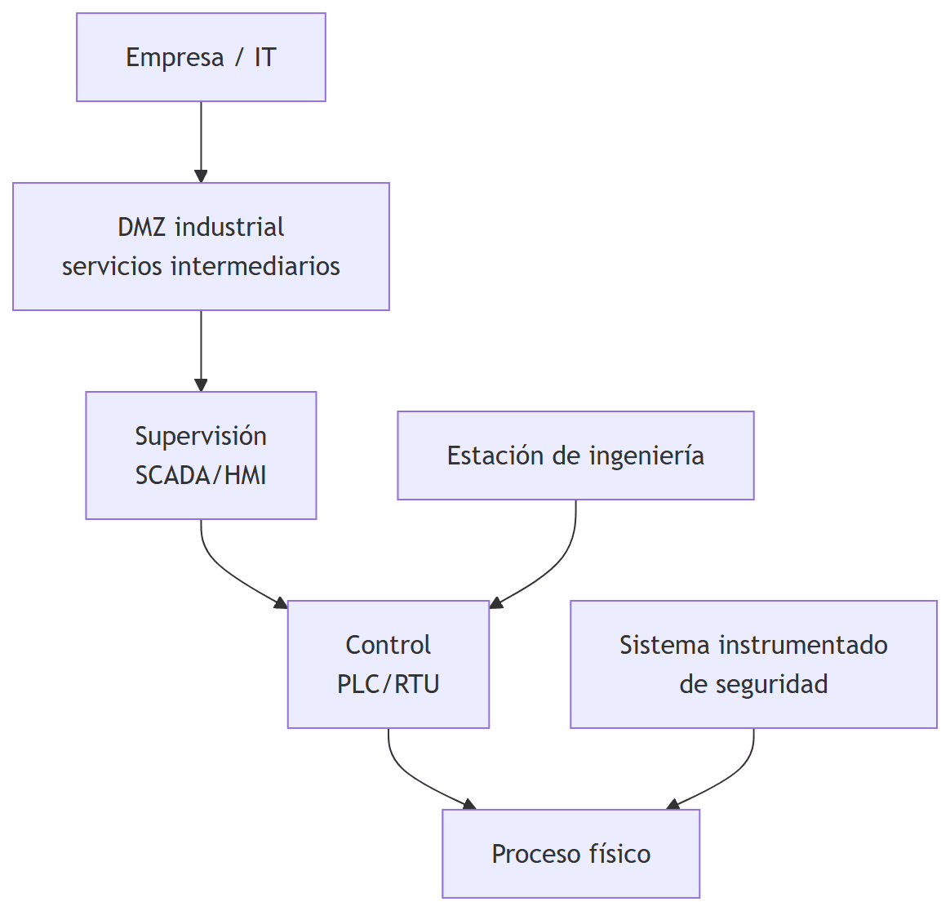
Diagrama de la clase

